Slide 1
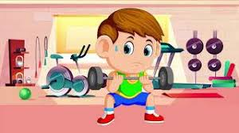
O‘zbek tili
7-sinf
Mavzu:
Sport – salomatlik garovi
(Ko‘makchilar, ularning qo‘llanishi)
(3-dars)

Slide 2
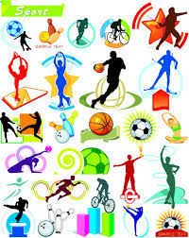
Avvalgi darsda o‘tilgan mavzuni tekshiramiz
Sport, sport, sport she’rini ifodali o‘qish.
Sport, sport, sport
Sen bor joyda, sog‘lik bor,
Olam-jahon shodlik bor.
Jaranglagan shodlik bor,
Sport, sport, sport!
Sen bor joyda do‘stlik bor,
Ezgulik bor, qo‘shiq bor.
Doim vaqtichog‘lik bor,
Sport, sport, sport!
Keragisan, barchaning,
Yuragisan barchaning.
Tilagisan barchaning,
Sport, sport, sport!

Slide 3
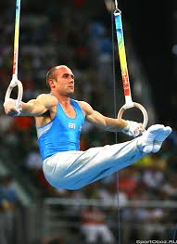
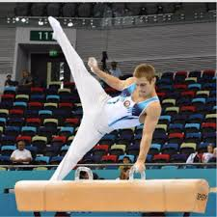
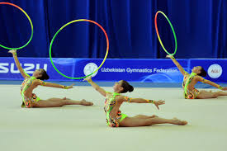
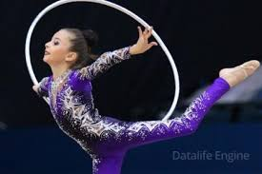
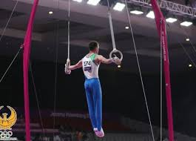
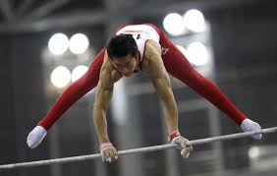
Sport gimnastikasi

Slide 4
Sport gimnastikasi haqida nimalarni bilasiz?
Sport gimnastikasi
Sport gimnastikasi - sportning asosiy turlaridan biri. Ayollar va erkaklarning maxsus gimnastika anjomlarida va erkin mashqlar bo‘yicha o‘tkaziluvchi musobaqalarni o‘z ichiga oladi. Katta jismoniy kuch, chaqqonlik, qo‘rqmaslik, harakatlarni muvofiqlashtirishda aniqlikni talab etadi. Zamonaviy sport gimnastikasiga XIX-asr boshida nemis mutaxassisi asos solgan. 1973-yil Xalqaro olimpiada qo‘mitasi tasdiqlagan zamonaviy sport gimnastikasi dasturiga erkaklar o‘rtasida hamda ayollar o‘rtasida o‘tkaziladigan shaxsiy va jamoa birinchiliklari kiradi. Har bir mashqda majburiy va erkin kompozitsiya bo‘ladi. Mashqlarning bajarilishi 10 balli tizim asosida baholanadi.

Slide 5
Bilib oling!
Ko‘makchilar kelishiklarga o‘xshash vazifalarni bajaradi. Ayrim xollarda ko‘makchilar kelishik qo‘shimchalari bilan birga yoki ularning o‘rniga qo‘llanishi mumkin.
Masalan: Kitoblarni ukamga oldim.
Kitoblarni ukam uchun oldim.

Slide 6
6-mashq
Ajratib ko‘rsatilgan so‘zlardagi kelishik qo‘shimchalarini uchun, orqali ko‘makchilari bilan almashtirib gaplarni ko‘chiring.
Stadionga shu yo‘ldan boriladi.
Stadionga shu yo‘l orqali boriladi.
Maktabimizga yangi sport anjomlari olindi.
Maktabimiz uchun yangi sport anjomlari olindi.

Slide 7
6-mashq (davomi)
U murabbiylar bilan telefonda gaplashdi.
U murabbiylar bilan telefon orqali gaplashdi.
Tennis musobaqasiga hakamlar tanlandi.
Tennis musobaqasi uchun hakamlar tanlandi.
Bu xushxabarni televizordan eshitdik.
Bu xushxabarni televizor orqali eshitdik.

Slide 8
7-mashq
Salomatlikni asrash haqidagi donolarning fikrlarini o‘qing va daftaringizga ko‘chiring.
Inson uchun birinchi baxt – uning sog‘lig‘i, ikkinchisi go‘zalligidir.
(Aflotun)
Izzat tilasang, kam de, sihat tilasang, kam ye.
(Alisher Navoiy)
Sog‘lig‘ing qadrin bilgin, xasta bo‘lmasdan burun.
(Maxtumquli)
Salomatligingni ehtiyot qilib yurgan odam sog‘liq o‘zi uchun kerakliginihar qanday shifokordan yaxshiroq biladi.
(Suqrot)

Slide 9
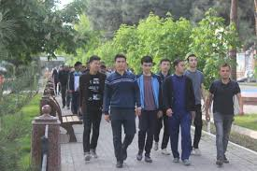
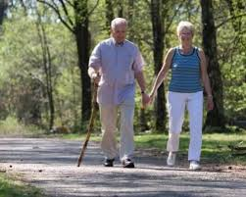
4-topshiriq
Sportning inson salomatligiga foydasi haqidagi ma’lumotlarni bilib oling.
Piyoda yurish tanani chiniqtirishning hamma uchun qulay, oson vositasidir. Piyoda yurish yurak, o‘pka qon tomirlari faoliyatini yaxshilab, modda almashinuvining bir maromda ishlashini ta’minlaydi. Olimlarning fikricha, yayov yurgan kishining aqliy faoliyati ham oshadi, chunki yurish davomida miyaning qon bilan ta’minlanishi yaxshilanadi.

Slide 10
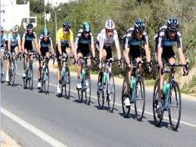
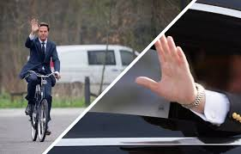
4-topshiriq (davomi)
Velosiped minish – kishi salomatligini mustahkamlovchi eng yaxshi vositalardan. Sportning bu turiga butun vujudi bilan berilganlardan biri – yirik o‘zbek geolog olimi G‘ani Mavlonovdir. G‘ani Mavlonov akademik bo‘lganida ham velosiped minib yurgan.

Slide 11
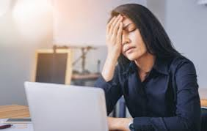
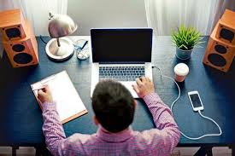
4-topshiriq (davomi)
Keyingi paytlarda olimlar ish stolida uzoq o‘tiribishlamaslikni taklif etishmoqda. Ular o‘tirib ishlagandan ko‘ra, turib ishlagan ma’qul, deyishmoqa. Stulda esa qisqa muddat o‘tirib, dam olishni tavsiya etishmoqda. Bu taklif tarixda yangilik emas. Eynshteyn, Mendeleyev, Xeminguey kabi yirik olimlar hamisha tik turib ishlaganlar.

Slide 12
Adabiy o‘qish
Futbolchilar musobaqasi
O‘yin boshlanishi bilan mehmonlar darrov hujumga o‘tishdi-da, guruhimizni dog‘da qoldirib darvozamizga boplab to‘p urib qo‘yishdi. Shundan keyin o‘yin shunaqangi qizib ketdiki, ko‘rsangiz, hayratdan og‘zingiz ochilib qolgan bo‘lar edi.
Mehmonlarning himoyasi juda zo‘r ekan, hujumchilarimizning qilgan harakatlari befoyda ketaverdi. O‘n daqiqa chamasi to‘p qo‘ldan qo‘lga o‘tib turdi-da, nihoyat mehmonlar uni ustalik bilan olg‘a surib ketishdi. Chap qanot himoyachisi olisdan turib to‘p o‘ng qanot himoyachisiga uzatdi.

Slide 13
Adabiy o‘qish
U bo‘lsa to‘pni havolatib, markaziy hujumchiga oshirdi. Markaziy hujumchi bizning yigitlarga qaraganda, chaqqonroq ekan, kuchli bir zarb bilan bu to‘pni ham eson-omon darvozaga joylab qo‘ydi. Ishqibozlar betoqat bo‘lib, hushtak chala boshlashdi. Mehmonlarning to‘pni uzatish san’ati biznikiga qaraganda yuqori ekan. Buni men darvozamizga uchinchi to‘pni kiritganlarida payqab qoldim.
Tomoshabinlarning hafsalasi pir bo‘ldi, ko‘plar o‘rinlaridan turib, qo‘llarini umidsiz siltaganicha, asta-sekin jo‘nab qolishdi. “Sholikor”ning yutqazishi aniq bo‘lib qolgan edi.
(Xudoyberdi To‘xtaboyev)

Slide 14
Mustaqil bajarish uchun topshiriq
Sport turlarini nomlarini yozing.

